Slide 1
不再軟弱
Notes:
各位朋友，在我們的人生中，曾否遇過挫折？曾否無論我們再怎麼努力，也改變不了我們所面臨的困境？曾否在人生的瓶頸，感到軟弱無力？
今天我們要告訴你們一個聖經故事，裏面提到一個軟弱的人。同學們，想問你們一個問題，你們覺得甚麼樣的人算是軟弱的人？(各種答案)在這故事裏，說到一個癱患的人，他如何經歷一個奇妙的改變。這個故事所記載的，不僅僅是一個故事，更是千千萬萬的基督徒所經歷的事實。
這個癱子的故事，其實與我們息息相關。

Slide 2
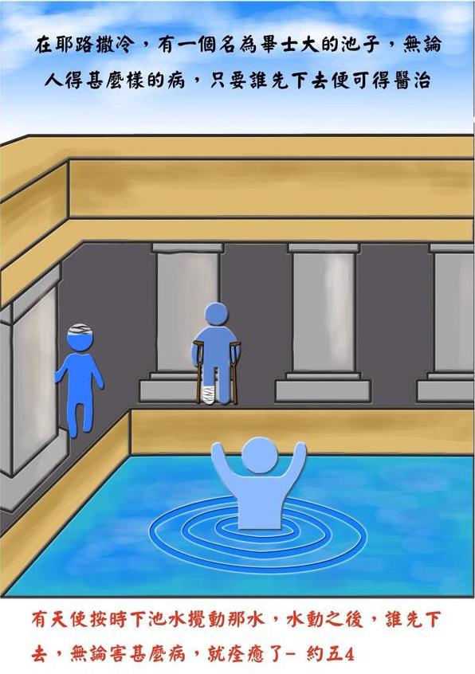
Notes:
在當時的以色列首都耶路撒冷，有一個可以醫治人的池子叫作畢士大，這個池子很奇妙，時常會有天使下來攪動池子的水，當水一動的時候，第一個跳下去的人，無論得了甚麼病，都可以痊癒。因此在這池子的周圍，有五個長廊，裡面躺著許多病弱的、瞎眼的、瘸腿的、枯乾的，他們都在那裏，日復一日，年復一年，等候水動的那一刻。這個池子的名字叫作畢士大，是很有意義的，畢士大的原文就是憐憫之家，說出人類在神眼中，無論你多剛強、多健康、多有能力、多有權勢，其實在神看來，都是軟弱無力的人，需要神的憐憫。

Slide 3
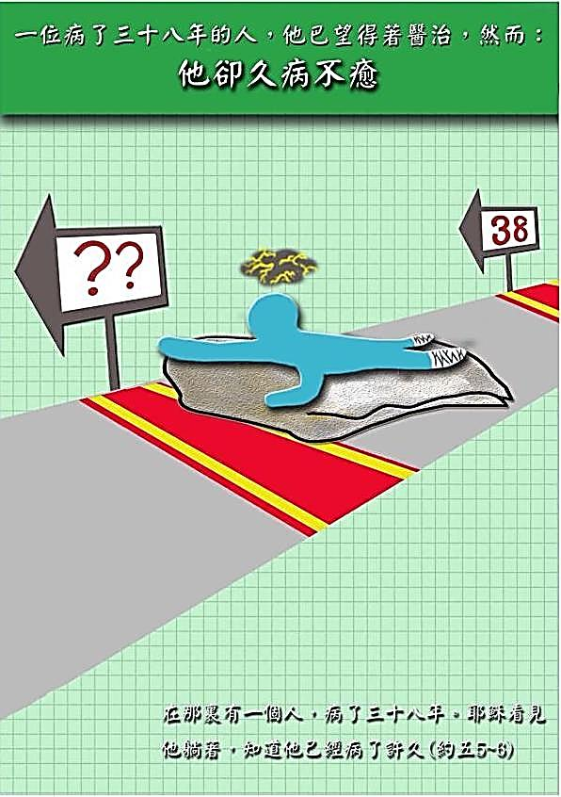
Notes:
在這群軟弱的人當中，有一個是最最軟弱的，他是一個癱子，病了足足三十八年，都不能行走，也不能站立。因此，他也來到畢士大這座池子，渴望得醫治。但是，三十八年過去了，他還是一直躺在那裏。甚麼事都沒發生。
這時，有件事發生了，我們一起讀下面這處經節：「在那裡有一個人，病了三十八年。耶穌看見他躺著，知道他已經病了許久 。」同學們，我們也許生活過的很優越，不愁吃，不愁穿，我們有許多朋友，我們也正在追求我們的夢想，甚至已經達成了某些目標，但你是否有些隱藏的軟弱，隱藏的憂慮、悲傷、煩腦，是不為人所知道的呢？或者人也知道，但是父母親友不能理解，書本中也找不到解答。如果你有，請你讀這經節，這裏有兩個動詞：耶穌看見他躺著！知道他已經病了許久 ！讚美主，耶穌看見我們的軟弱，他也知道我們的軟弱，正如同他看見、知道這癱子的軟弱一樣。你可能覺得：有差嗎？神真能拯救我嗎？我們可以繼續看底下的故事

Slide 4
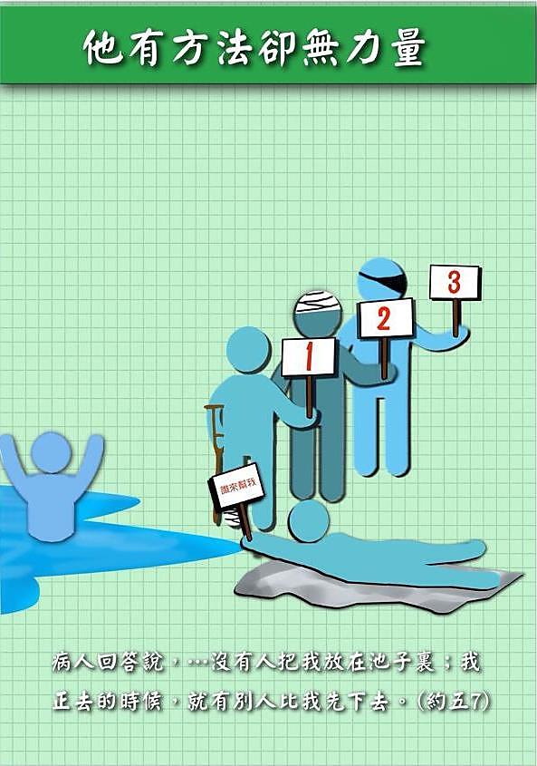
Notes:
當耶穌看見這癱子，就問他說，你想要痊愈麼？ 結果他回答甚麼？我們一起讀：『病人回答說，先生，水動的時候，沒有人把我放在池子裡；我正去的時候，總有別人比我先下去。』 這裏我們看見，這病人他其實知道醫治的方法，就是甚麼？當水動的時候，跳下池子去，就能痊癒。所以他也在那邊等，但他有力氣嗎？可能很微弱，等他爬到池子邊的時候，已經有人先下去了，他只好眼睜睜看人比他先得醫治。他有方法，卻沒有力量。

Slide 5
Notes:
所以，當耶穌遇見他的那一天，是猶太人的安息日，他卻沒有真正的安息。

Slide 6
Notes:
（讀上面的話）

Slide 7
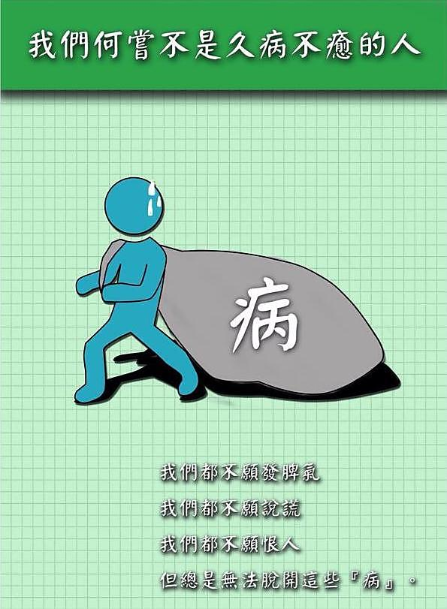
Notes:
（讀上面的話）

Slide 8
Notes:
（讀上面的話）

Slide 9
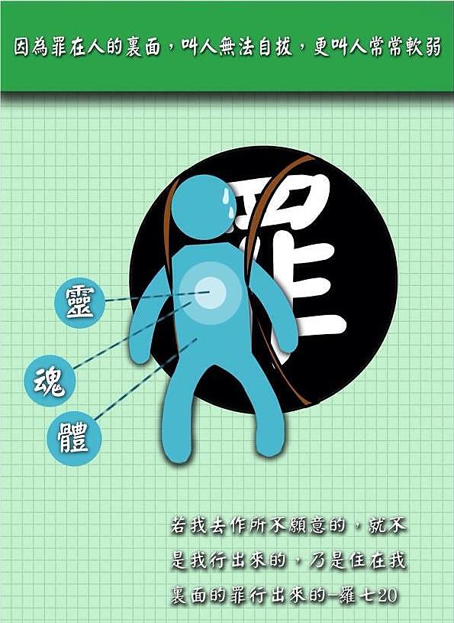
Notes:
我們為甚麼是軟弱的人呢？（讀）

Slide 10
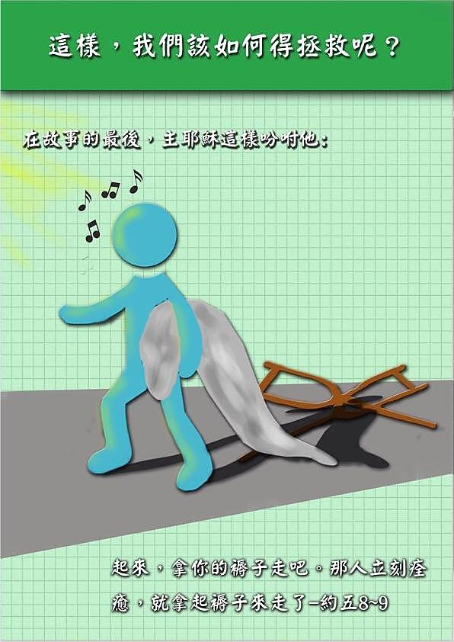

Slide 11
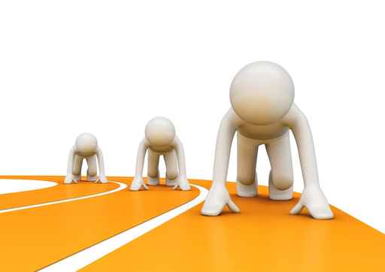
得拯救的途徑
聽見主的話
那聽我話，又信差我來者的，就有永遠的生命，
不至於受審判，乃是已經出死入生了。 約五24
相信主
凡接受祂的，就是信入祂名的人，祂就賜他們
權柄，成為神的兒女。 約一12

Slide 12
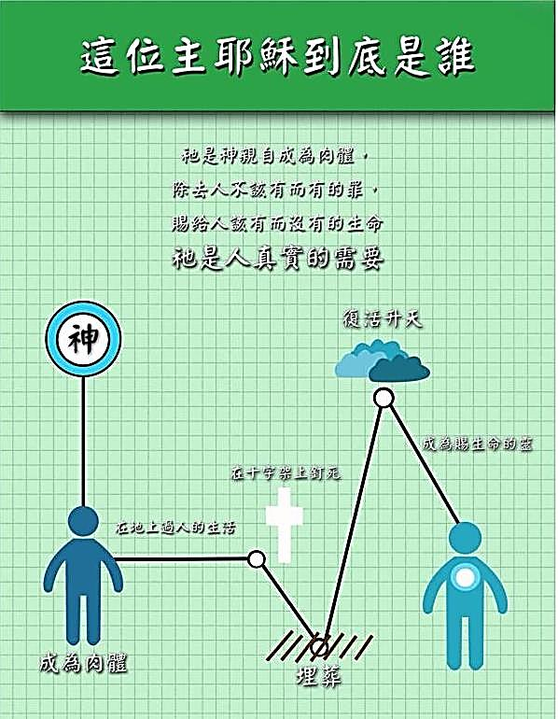

Slide 14
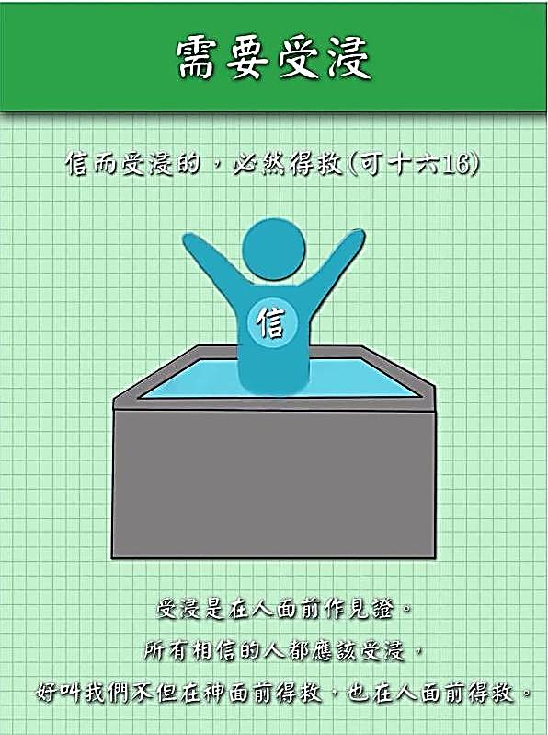

Slide 17
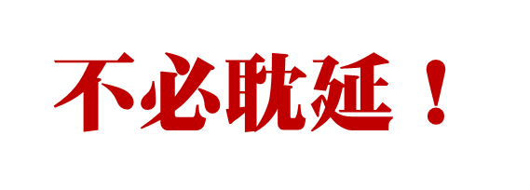
現在
你為甚麼耽延？
起來，
呼求著祂的名受浸，
洗去你的罪。
徒二二16

